Slide 1
Etica în dezvoltarea jocurilor
Tufaru Alex-Gabriel
Murariu Tudor Cristian
Suciu Sergiu-Eduard

Slide 2
Introducere
Etica în dezvoltarea de jocuri este domeniul care se ocupă de aplicarea principiilor morale și a standardelor etice în procesul de creație, dezvoltare și distribuție a jocurilor video.

Slide 3
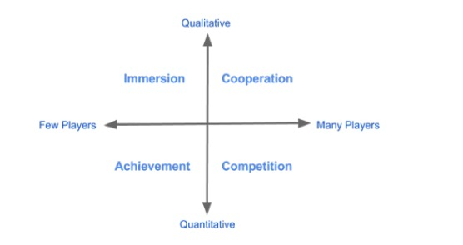
Importanța Eticii în Dezvoltarea Jocurilor

Slide 4

Cei Trei Piloni ai Eticii în Dezvoltarea Jocurilor
Respectul pentru autonomie
Beneficiența
Justiția

Slide 5

Cele Cinci Fundații Morale pentru Dezvoltarea Jocurilor
Empatie/Pericol
Corectitudine/Fraudă
Loialitate/Trădare
Autoritate/Subversiune
Moralitate/Degradație

Slide 6

De ce Contează Etica în Dezvoltarea Jocurilor?
Dezvoltatorii trebuie să ia în considerare impactul jocurilor asupra vieții jucătorilor.
Protecția financiară și a datelor utilizatorilor este crucială, iar aspectele etice în planurile de monetizare influențează succesul jocului.

Slide 7


Cum să Implementăm Etica în Dezvoltarea Jocurilor?
Următoarele paragrafe reprezintă câteva sfaturi pentru momentul în care vrem să creăm un joc cu considerații etice:
Prioritizează Securitatea Utilizatorilor
Respectă Drepturile Jucătorilor
Respectă Ghidurile Reglementare
Promovează Comportamentul Pozitiv
Educă Jucătorii

Slide 8






Prioritizează Securitatea Utilizatorilor
Securitatea utilizatorilor ar trebui să fie preocuparea principală. Acest lucru implică securizarea informațiilor utilizatorilor și asigurarea că acestea nu sunt folosite în mod necorespunzător sau furate.
Respectă Drepturile Jucătorilor
Respectarea drepturilor jucătorilor înseamnă protejarea confidențialității datelor personale, asigurarea accesibilității și oferirea unei experiențe corecte și echitabile în jocuri.
Respectă Ghidurile Reglementare
Acestea includ aderarea la clasificările de vârstă, respectarea drepturilor de autor și protecția minorilor împotriva conținutului inadecvat.
Promovează Comportamentul Pozitiv
Implică integrarea sistemelor de recompense pentru acțiuni constructive, crearea unui mediu online sigur și respectuos și oferirea unor exemple pozitive de eroi și modele în jocuri.
Educă Jucătorii
Include integrarea elementelor educative în jocuri, cum ar fi informații istorice sau științifice, furnizarea de sfaturi pentru rezolvarea problemelor și promovarea conștientizării asupra unor subiecte importante, precum sănătatea mentală sau protecția mediului înconjurător.

Slide 9




Exemple
Dezvoltat de Electronic Arts (EA) și lansat în noiembrie 2017
A fost criticat pentru practicile sale de monetizare agresive
Dezvoltat de Toby Fox și lansat în septembrie 2015
A fost lăudat pentru abordarea sa inovatoare în materie de etică

Slide 10

Grand Theft Auto V
A stârnit ample dezbateri etice, datorită scenelor sale explicite de sex și violență urbană
Folosește violența pentru a explora întrebări etice importante

Slide 11
Bibliografie
https://blog.searchmyexpert.com/ethical-considerations-game-dev/
https://www.whatech.com/og/games/blog/746863-ethical-considerations-in-web3-game-development-2023
Videogames between ethics and politics, Nardone, Mariarosaria and others, 2017

